Slide 1


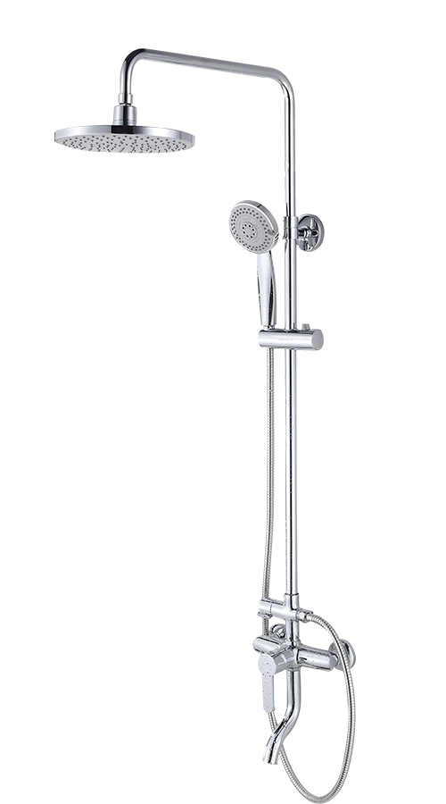
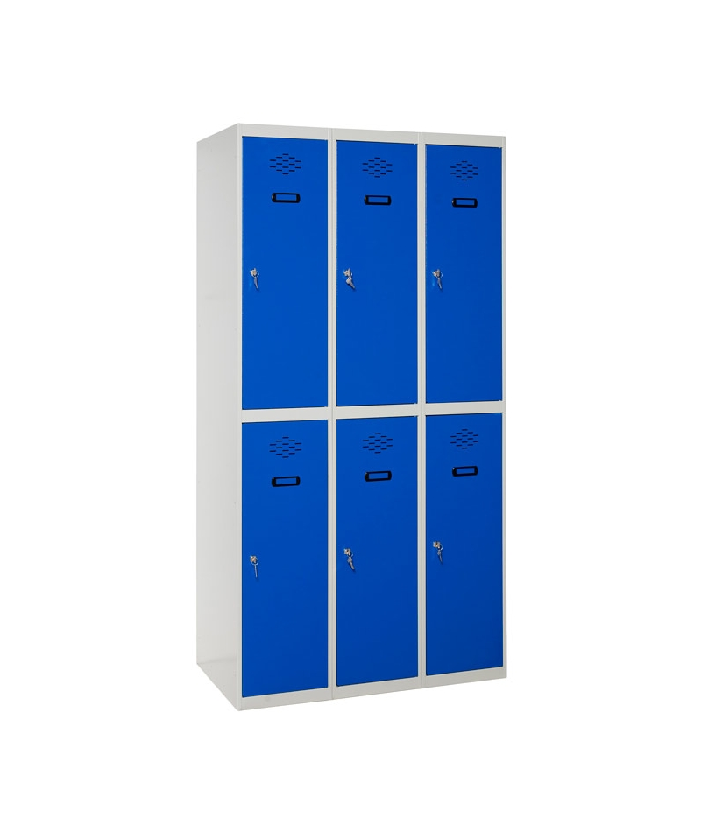

Quédese en ropa interior (Recuerde dejar anillos, pulseras, relojes, móviles)
Queda prohibido el acceso con zapatos de calle
Dúchese
Coloque su ropa en las perchas o en una taquilla.
No utilice los bancos para dejar ropa
Lávese las manos antes de pasar al vestuario interior

Slide 2
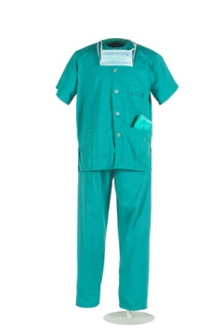


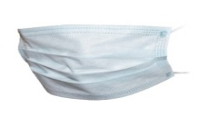

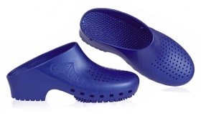
Pase a la siguiente sala

Slide 3
Desinfecte sus manos
Póngase un pijama
Colóquese la mascarilla y el gorro
Colóquese los guantes

Slide 4
Póngase sus zuecos o unos zuecos rotulados para visitas
Desinfecte los guantes antes de acceder a la Zona Experimental

Slide 5
Pase a la siguiente sala

